Slide 1



Tema:

Slide 2
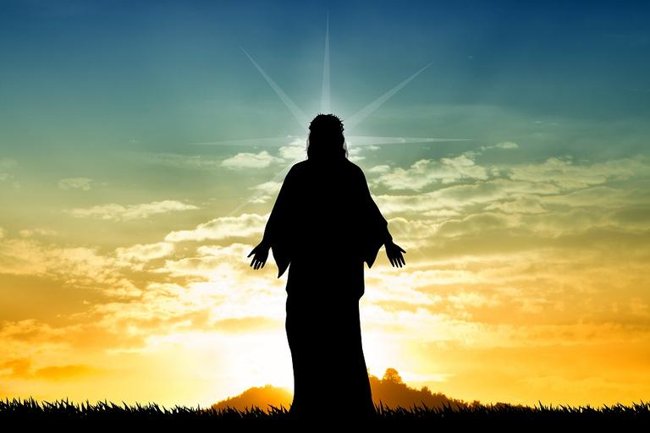
Tema: O Poder da Comunhão
Texto: João 17: 1 - 11
Oração de Jesus

Slide 3
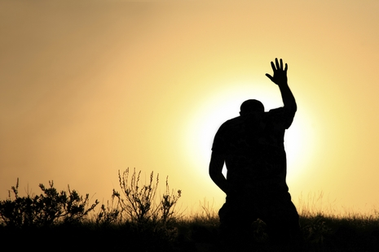
Oração de Jesus
1) Oração intercessora de Jesus Cristo pelos seus discípulos
Jesus estava declarando autoridade sobre os discípulos;
A conclusão de uma caminhada de ensinamento;

Slide 4
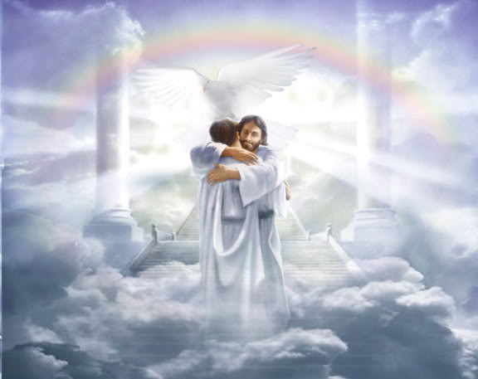
Oração de Jesus
2) A desafio de Jesus e dividida em três partes:
Revelação do Pai;
A Palavra de entendimento e discernimento;
O direito de receber o reino de Poder e Gloria;

Slide 5

Oração de Jesus
3) A unidade do ser Humanos com Deus e Entre nós;
Algumas revelações da Comunhão
Provérbios 11:14 Não havendo sábia direção, cai o povo, mas na multidão de conselheiros há segurança.
Mateus 18: 19 Em verdade também vos digo que, se dois dentre vós, sobre a terra, concordarem a respeito de qualquer coisa que, porventura, pedirem, ser-lhes-á concedida por meu Pai, que está nos céus. 20 Porque, onde estiverem dois ou três reunidos em meu nome, ali estou no meio deles.
Atos 2: 44 Todos os que creram estavam juntos e tinham tudo em comum. 45 Vendiam as suas propriedades e bens, distribuindo o produto entre todos, à medida que alguém tinha necessidade.

Slide 6

Reflexão: O que recebemos na comunhão da Igreja
Romanos 12: 15 Alegrai-vos com os que se alegram e chorai com os que choram. 16 Tende o mesmo sentimento uns para com os outros; em lugar de serdes orgulhosos, condescendei com o que é humilde; não sejais sábios aos vossos próprios olhos.
Aconselhamento e oração intercessora;
Repartir o pão e conforto na hora da aflição;
Testemunho de coragem e ousadia;

Slide 7
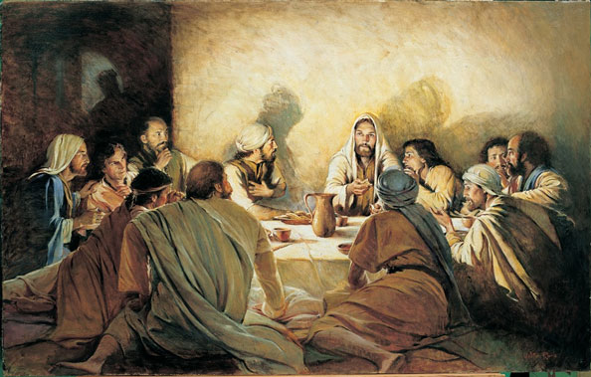
Ponto determinante na Comunhão
Gálatas 3: 26 Pois todos vós sois filhos de Deus mediante a fé em Cristo Jesus; 27 porque todos quantos fostes batizados em Cristo de Cristo vos revestistes. 28 Dessarte, não pode haver judeu nem grego; nem escravo nem liberto; nem homem nem mulher; porque todos vós sois um em Cristo Jesus. 29 E, se sois de Cristo, também sois descendentes de Abraão e herdeiros segundo a promessa.

Slide 8

Autoridades constituídas
Efésios 4: 11 E ele mesmo concedeu uns para apóstolos, outros para profetas, outros para evangelistas e outros para pastores e mestres, 12 com vistas ao aperfeiçoamento dos santos para o desempenho do seu serviço, para a edificação do corpo de Cristo, 13 até que todos cheguemos à unidade da fé e do pleno conhecimento do Filho de Deus, à perfeita varonilidade, à medida da estatura da plenitude de Cristo, 14 para que não mais sejamos como meninos, agitados de um lado para outro e levados ao redor por todo vento de doutrina, pela artimanha dos homens, pela astúcia com que induzem ao erro.

Slide 9

A Verdadeira Comunhão
1) As dimensões Espiritual e terrena da nossa comunhão
1 Coríntios 12: 1-6
A transformação do pensamento para ver outros;
Compreensão do direito de receber o Dom de Deus;

Slide 10

A Verdadeira Comunhão
2) A compreensão da capacidade dada por Deus para seus fins.
1 Coríntios 12: 7 - 11
Acreditar na capacidade dada por Deus;
Abrir o coração e a mente para ter ousadia;

Slide 11
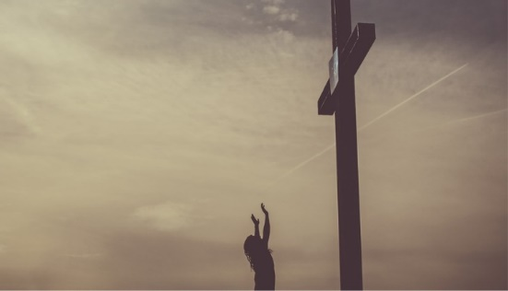
A Verdadeira Comunhão
3) Somos parte do Corpo de Cristo
1 Coríntios 12: 12 -26
Deus concedeu o direito de ser parte do corpo de Cristo;
Compreender a importância da sua vida nesta Obra;

Slide 12
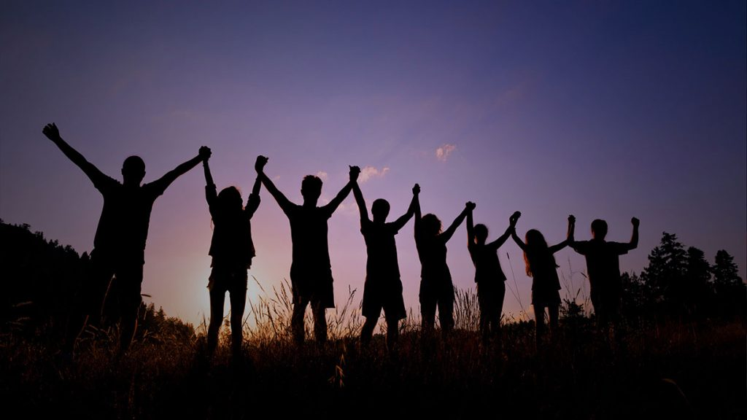
A Verdadeira Comunhão
4) A Igreja e o poder da Comunhão
1 Coríntios 12: 27 - 31
Somos capacitados para ser bênção uns para os outros;
A Colaboração mutua com seus dons e talentos;

